Slide 1

¿Alguna vez estuviste en esta situación?

Slide 2






En la UNQ, conseguir información y consejos sobre las cursadas era casi imposible, o lo fue a partir de la pandemia. Tampoco había un espacio para compartir intereses más allá del estudio.
Faltaba una verdadera comunidad de programación informática (a partir de ahora, CPI)

Slide 3
Esto empezó a cambiar…

Slide 4
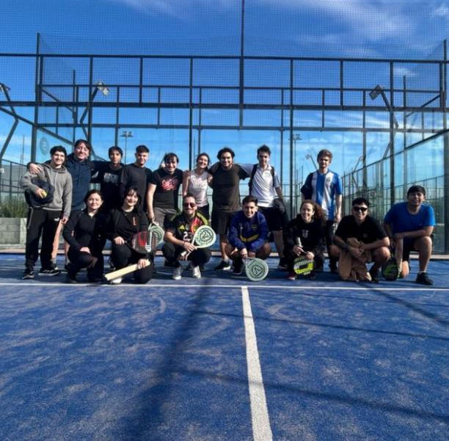
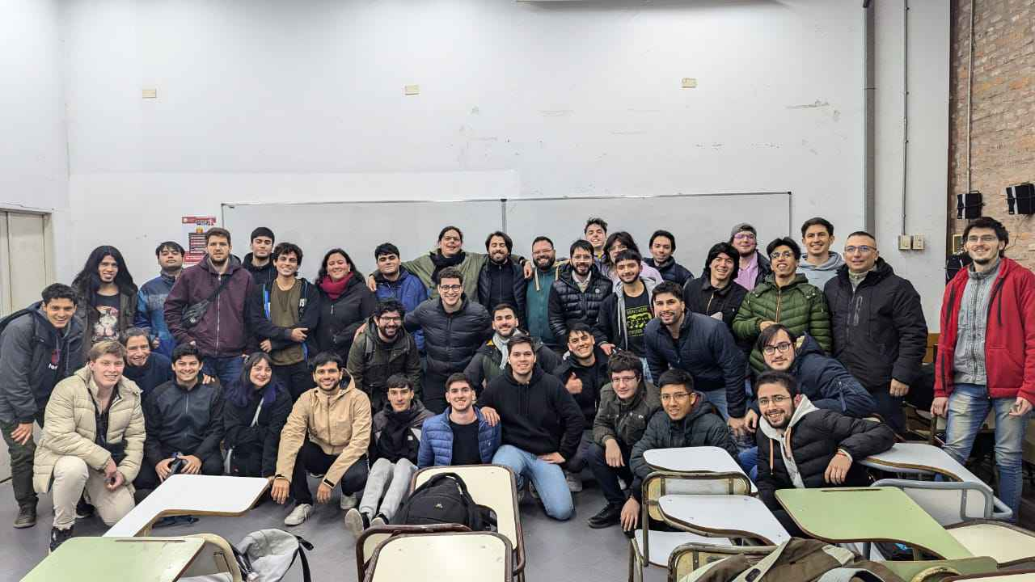
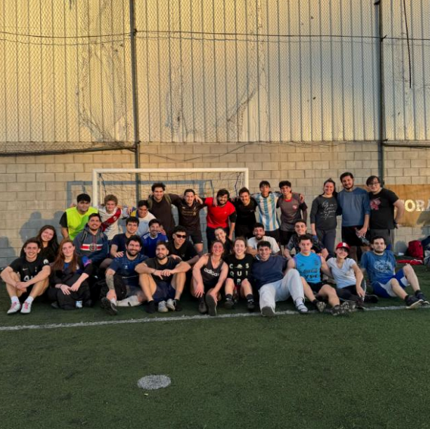
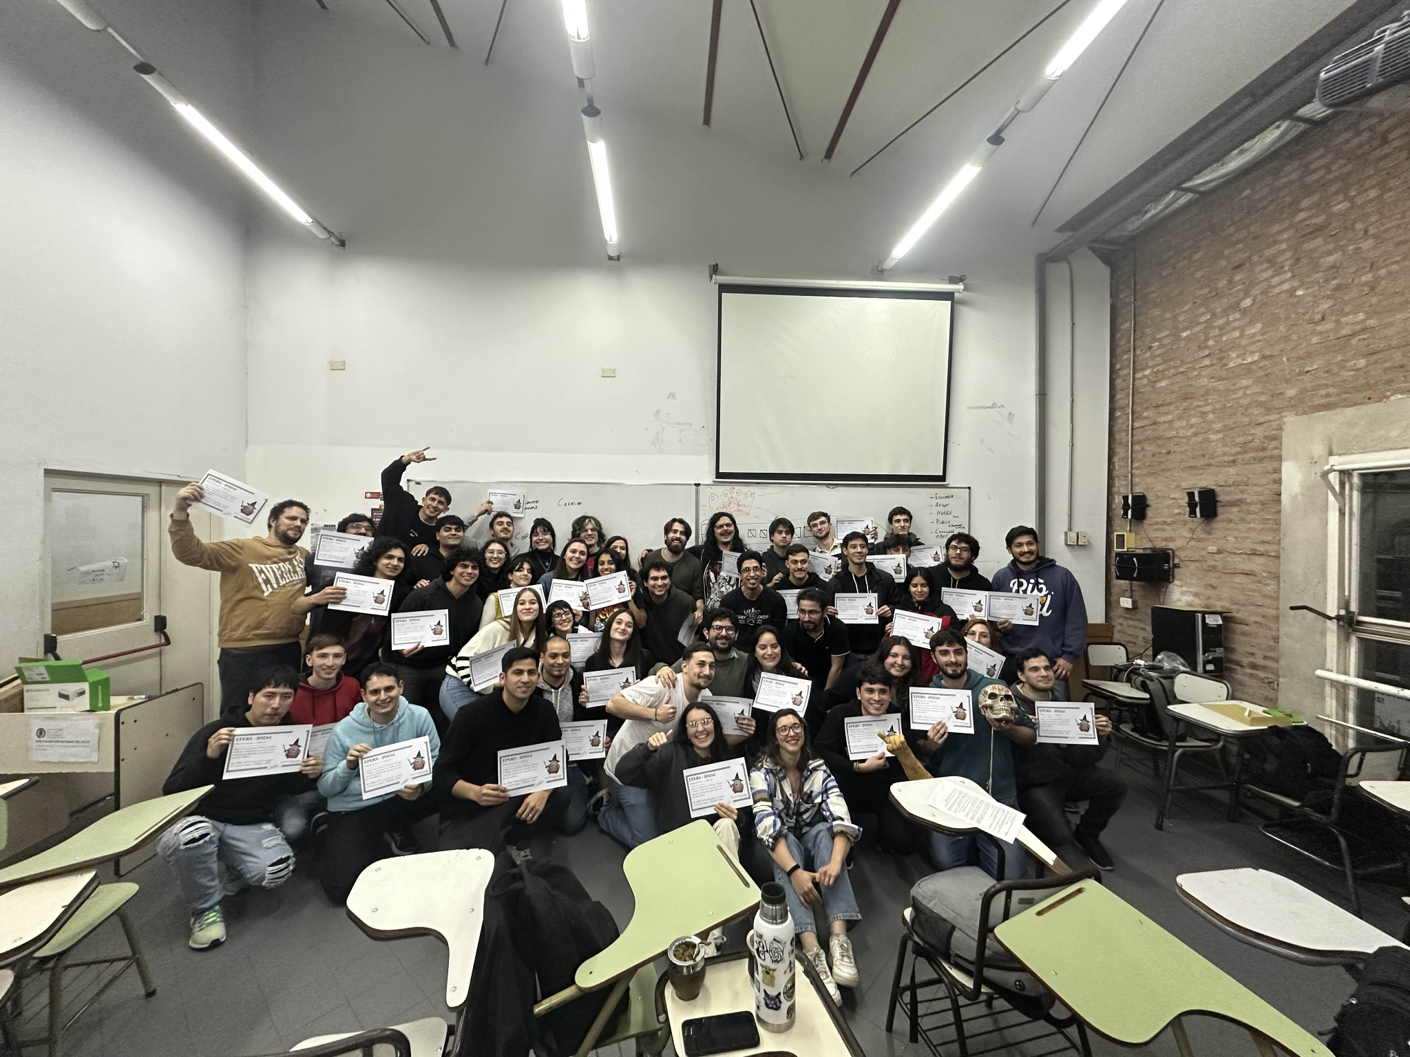
Por una idea surgida en Estrategias de Persistencia (EPERS) se empezó a formar una hermosa comunidad, para compartir conocimientos y gustos fuera de la facultad.
La limitación, es que solo los alumnos avanzados en la carrera y quienes hayan aprobado esta materia pueden integrarse.

Slide 5
Nuestra propuesta…

Slide 6

by Elias Baron & Valentín Ferreyra

Slide 7



CPIHub es un foro para toda la CPI de la UNQ.
En esta plataforma, desde los alumnos que cursan intro hasta los graduados van a tener un espacio unificado para interacción social y académica, en el cual van a poder compartir risas, recursos y experiencias.

Slide 8


Alcance
Habrá:
✅ Espacios de interés
✅ Creación de posteos y comentarios
✅ Chats de texto y voz para cada espacio
✅ Anuncios y avisos de la UNQ
No se incluirá:
❌ Roles avanzados de docentes/directivos
❌ Moderación automática de contenidos
❌ Recomendaciones personalizadas con IA

Slide 9
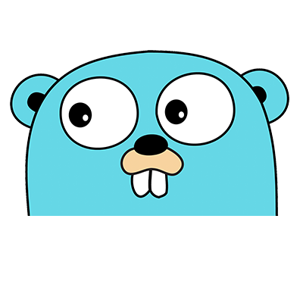


Licenciamiento
Abierto y flexible
Uso libre
Permite modificaciones y redistribución

Slide 10





Tecnologías
Frontend
Backend
Database
PostgreSQL
React + TypeScript
Golang
MongoDB

Slide 11


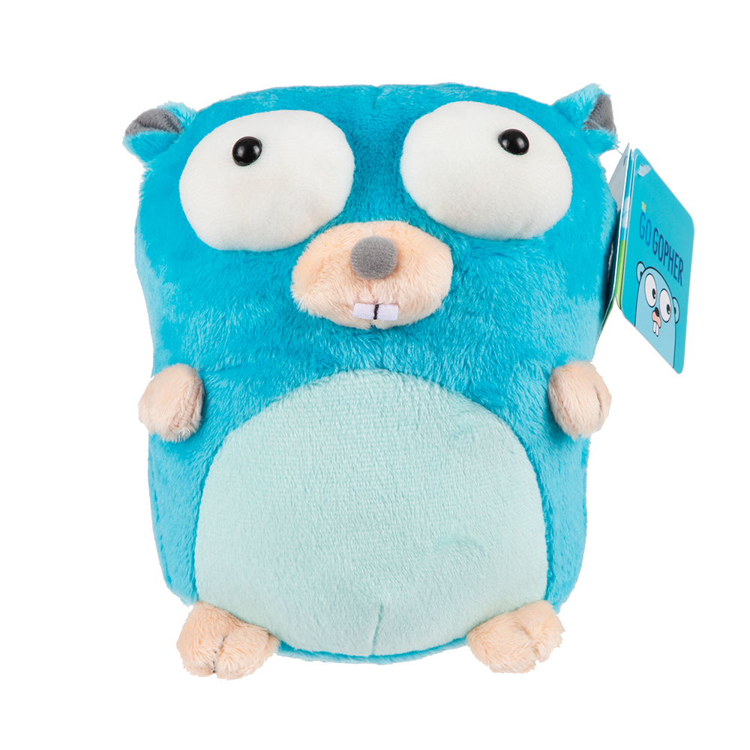
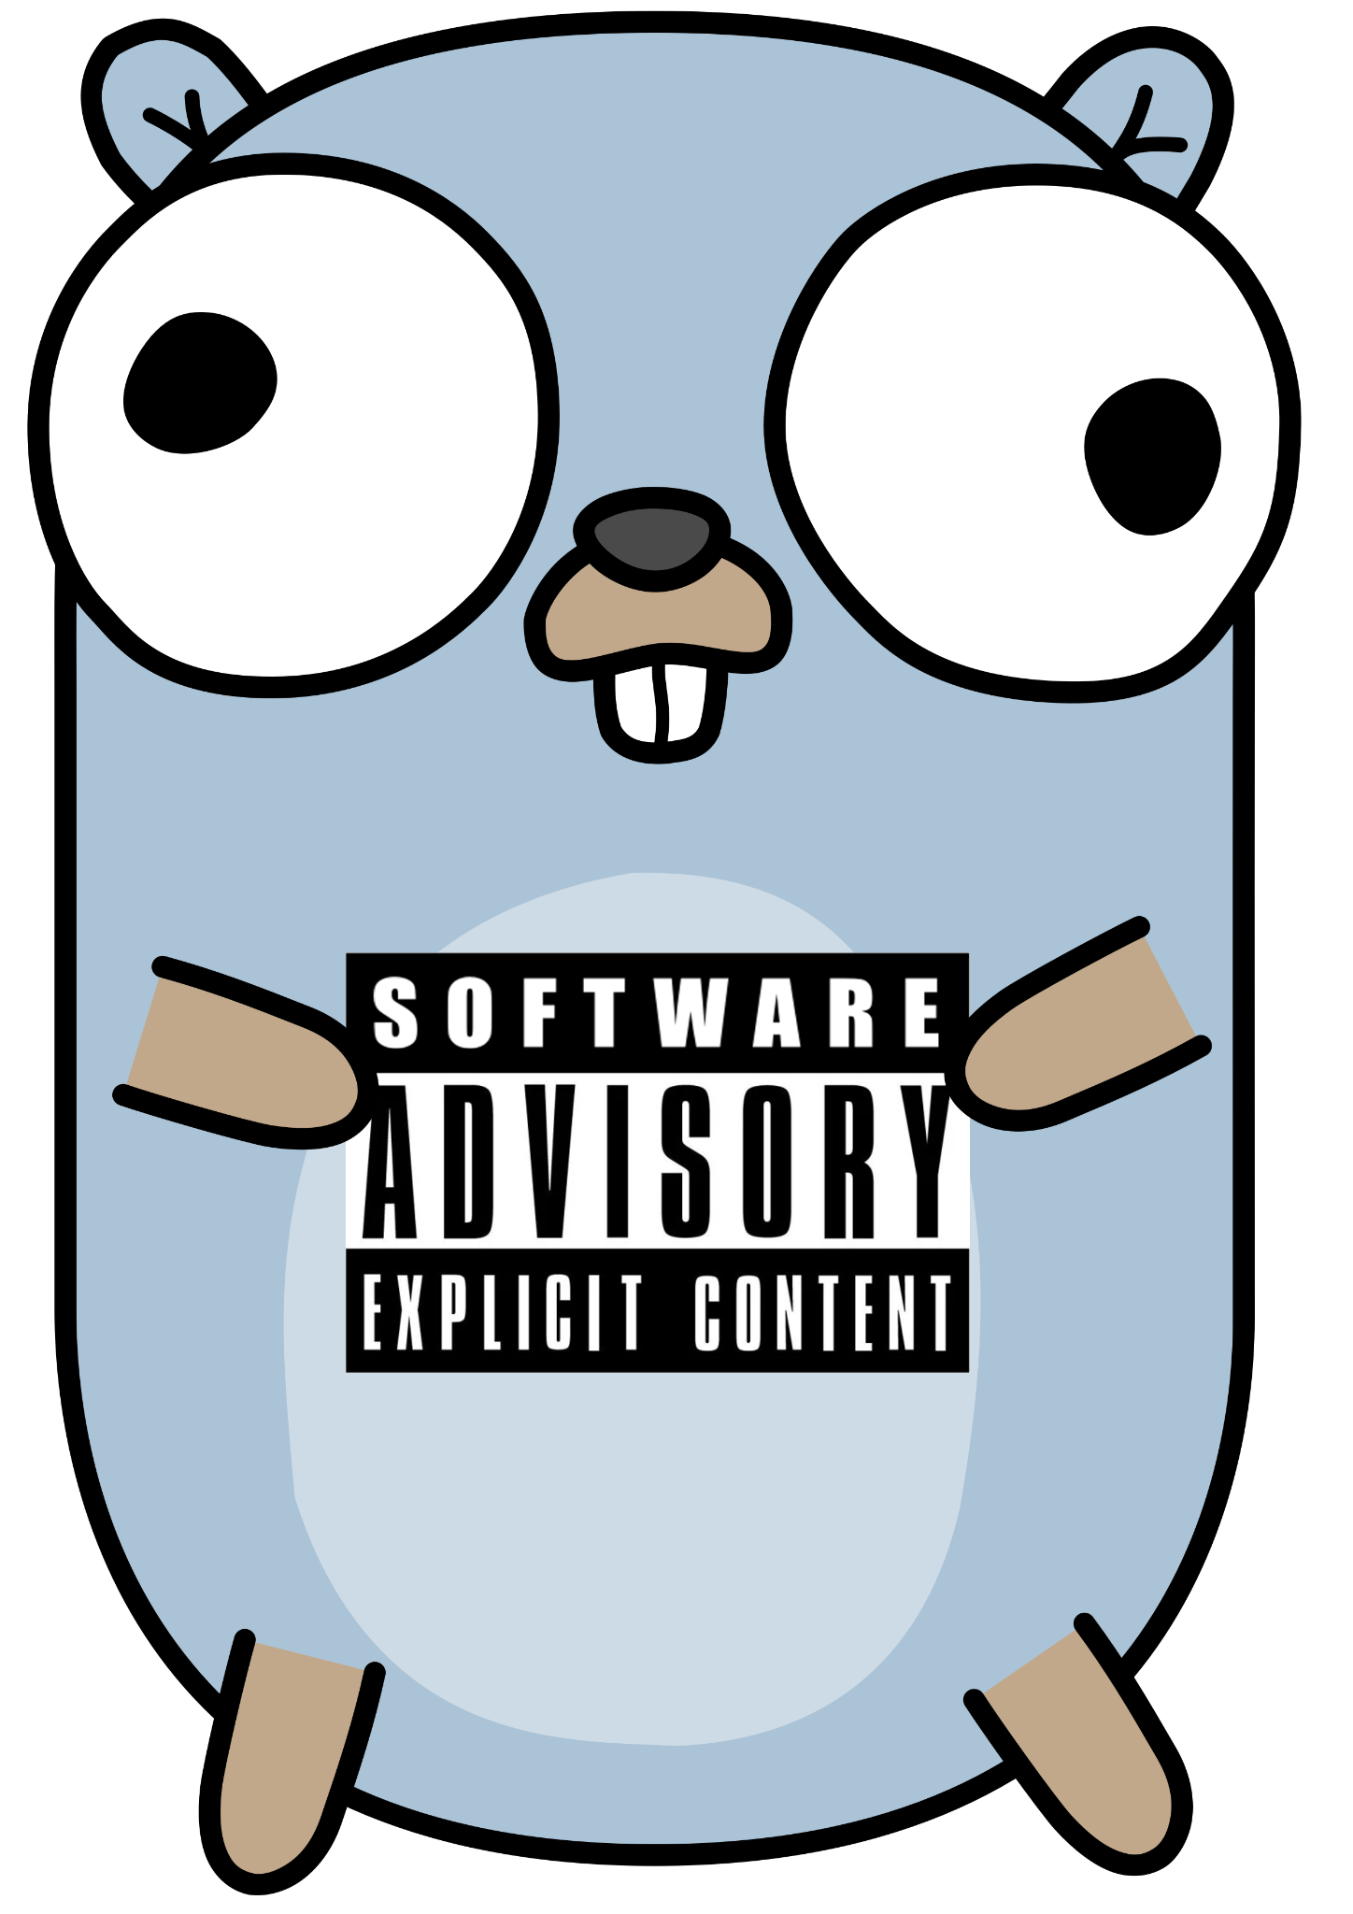

Pasemos a la acción

Slide 12


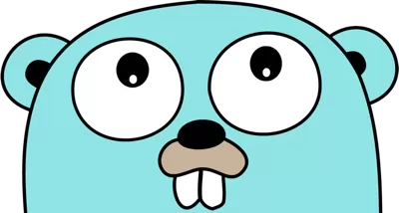
¿Preguntas?

